Slide 1

МБДОУ «Зырянский детский сад» Зырянского района ул. К. Маркса-10
Проект
«Защитим наш город от мусора»
Воспитатель: Илюшина Галина Владимировна

Slide 2
а
Тип проекта : творческий, информационный, познавательный
По количеству участников: коллективный
По продолжительности: краткосрочный
Участники: дети старшей группы, родители, воспитатель
Возраст: 4-5 лет

Slide 3
Актуальность.
Одна из проблем, с которой сталкивается каждый из нас- это мусор. Брошенные на улице банки, бутылки, отходы вокруг переполненных контейнеров, свалки в местах отдыха, к сожалению, неотъемлемая часть нашего окружения. Твёрдые бытовые отходы(ТБО)- один из важнейших загрязнителей природы. Каждый гражданин ежегодно «производит» 300кг. твёрдых отходов: бумага, стекло, пластмасса, ткань. Нас заинтересовала данная тема, и мы изучили проблему ТБО, а также разработать свой метод экологической утилизации мусора с целью привлечения внимания к проблеме окружающей среды и поисков методов вторичного использования бытовых отходов.

Slide 4

Модель трёх вопросов.
Что я знаю о мусоре? | Что хочу узнать? | Как узнать?
Мусор- это пакеты | Откуда появляется мусор? | Спросить у родителей
Банки, стекло, бумага | Куда исчезает мусор? | Посмотреть в интернете
Пищевые отходы | Чем вреден мусор? | Посмотреть по телевизору
Мусор приносит вред | Как уничтожают мусор? | Спросить у воспитателя
Мусор нужно уничтожать | Можно ли использовать бытовой мусор? | Спросить у бабушки

Slide 5
Цель.
Формировать умение анализировать экологическую проблему, способствовать развитию творческого воображения и фантазии, чувства цвета и стиля при изготовлении костюмов и поделок из вторсырья, как способ привлечения внимания к проблеме загрязнения окружающей среды.

Slide 6
Задачи.
Способствовать развитию у детей экологической культуры, умение видеть экологическую проблему и находить пути её решения.
Развивать творческую способность в изготовлении поделок; дать родителям и детям возможность продемонстрировать свои творческие способности.
Стимулировать познавательный интерес детей к проблеме окружающей среды.
Способствовать активному вовлечению родителей в совместную деятельность с ребёнком в условиях семьи и детского сада.
Совершенствовать у детей уровень накопительных практических навыков: побуждать к словотворчеству, изобразительной деятельности.

Slide 7
Ожидаемые результаты.
Для детей: привития детям экологической культуры; ответственное отношение к общественно- значимым заданиям;
развитие у детей инициативы, активности, самостоятельности; приобретение новых знаний и впечатлений об окружающем мире.
Для воспитателя: повышение профессионализма; внедрение новых методов в работе с детьми и родителями; личностный и профессиональный рост; самореализация.
Для родителей: повышение уровня личностного сознания; укрепление отношений между детьми и родителями; самореализация.

Slide 8
Этапы реализации проекта.
1. Организационный
Воспитатель раскрывает проблему, вхождение детей в проект.
Вызвать положительный отклик родителей на существенную проблему.

Slide 9
Педагог.
2. Планирование деятельности.
Беседы: по теме проекта.
Дидактические и настольно- печатные игры: «А знаете ли вы?», «Угадай, что это».
Подвижные игры: «Вокруг себя обернись и в зверя лесного превратись», «Хорошо- плохо», «Птичка- невеличка», «На бабушкином дворе».
НОД(познавательное развитие): беседы: «В природе нет ничего лишнего», «Чистая планета», «Берегите природу».
Экологическая акция «Мой чистый двор».
Зелёный патруль «Чистый участок детского сада».
Наблюдения за трудом дворника.
Наблюдения «Куда исчезает мусор в детском саду».

Slide 10
НОД (социально- коммуникативное развитие): чтение художественной литературы «Н. Сладков «Жалейкин и лягушка»,
«Жалейкин и дятел»; Е. Чарушин «Утка с утятами»; А. Яшин
«Покормите птиц»; Г. Скребицкий «Четыре художника»;
Б. Заходер «Про всех на свете».
НОД (художественно- эстетическое развитие): рисование: «Что такое мусор»,
«Город моей мечты»; лепка: «Ветка вербы»; ручной труд «Вторая жизнь отходам»; творческая мастерская «Ловкие пальчики»: «Пушистый козлик», «Тополиный пух» (изделие из медицинской ваты), «Троллейбусные провода» (из ниток).
Дыхательная гимнастика

Slide 11
Дети.
Разучивание игр, стихотворений, поиск с родителями новых знаний о утилизации мусора.
Родители.
Поиск информации о утилизации мусора совместно с детьми. Участие в создании работ на тему: «Из чего же сделаны наши игрушки», «Необычные костюмы».
Участие в экологическом празднике.

Slide 12
3. Заключительный.
Презентация проекта «Спасём наш город от мусора».
Проведение экологического праздника «Враг моего города- мусор».

Slide 13
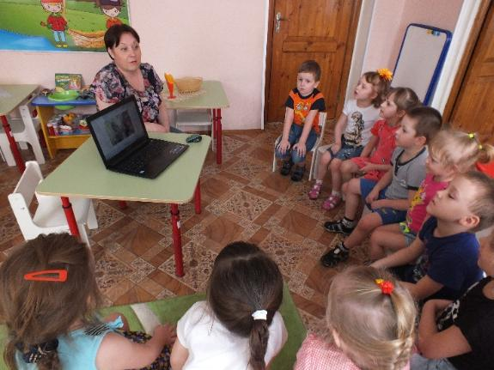
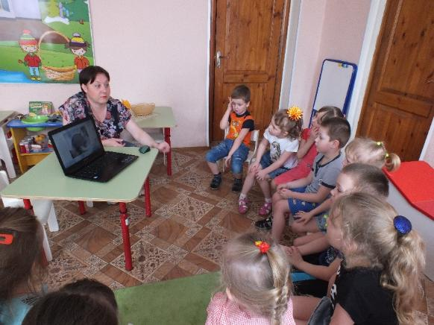
Непосредственная образовательная
деятельность
Беседа (ФЦКМ)

Slide 14
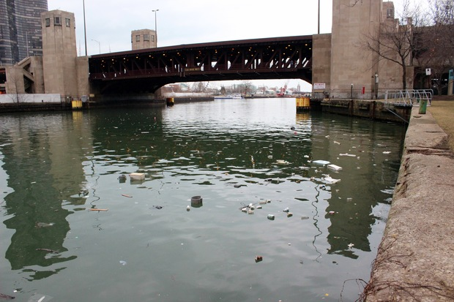

Slide 15
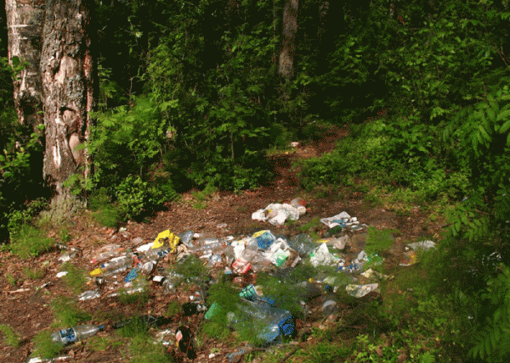

Slide 16
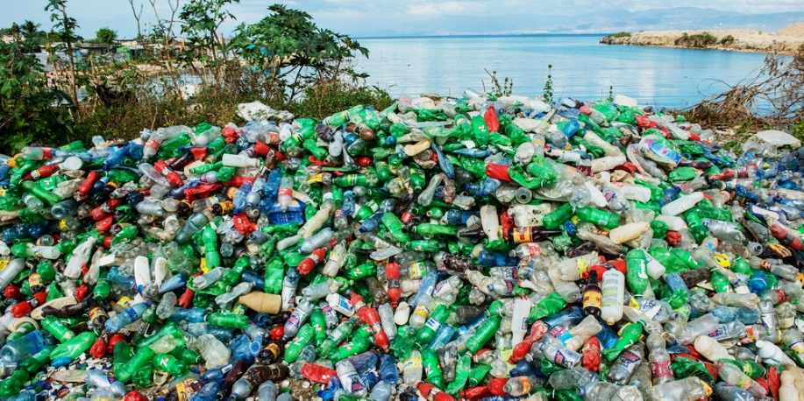

Slide 17
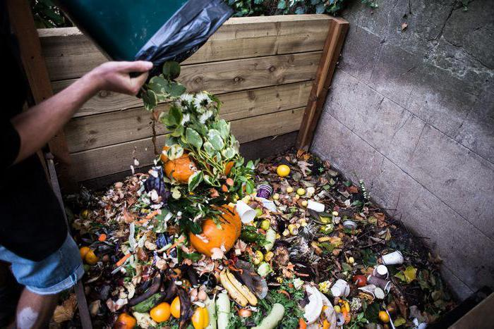

Slide 18
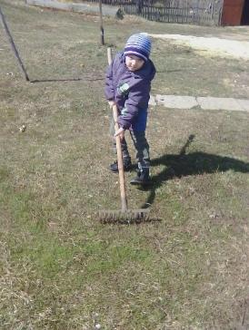
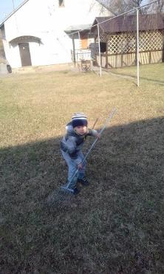
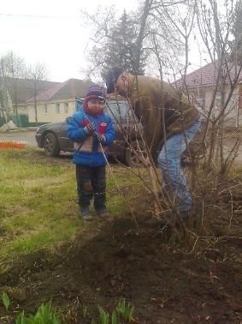
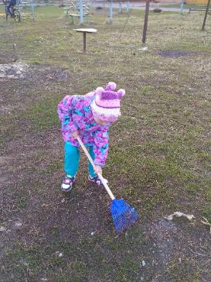
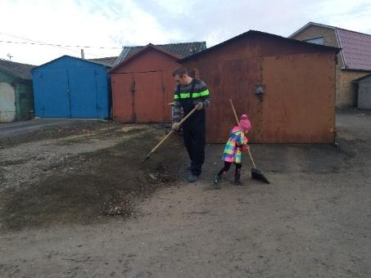
Экологическая
акция
«Мой чистый двор»

Slide 19
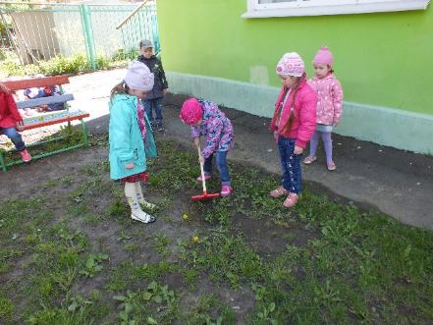
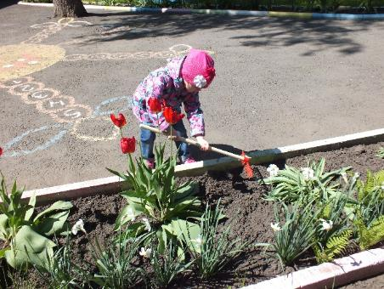
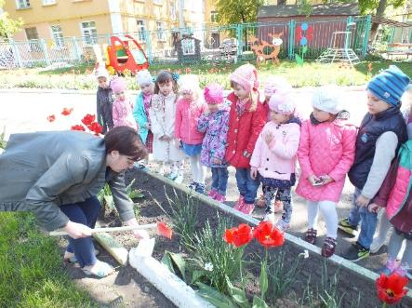
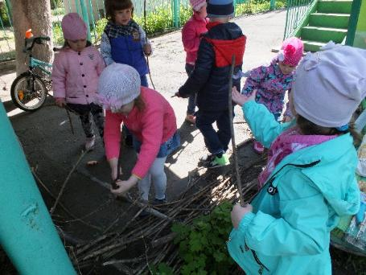
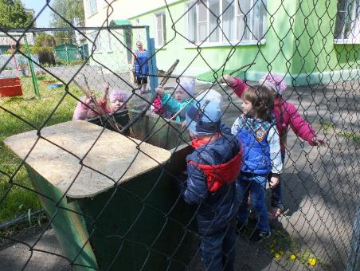
Зелёный патруль
«Чистый участок детского
сада»

Slide 20
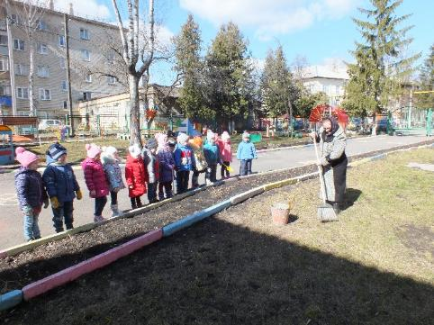
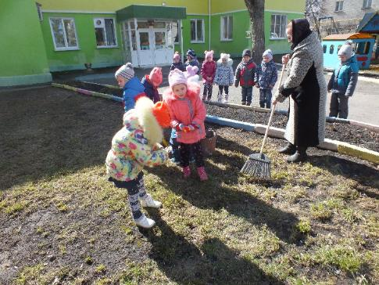
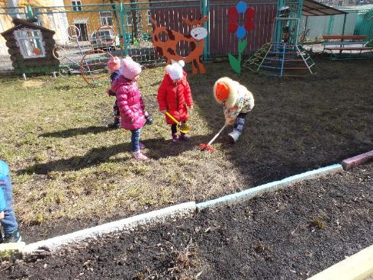
Помогаем дворнику

Slide 21
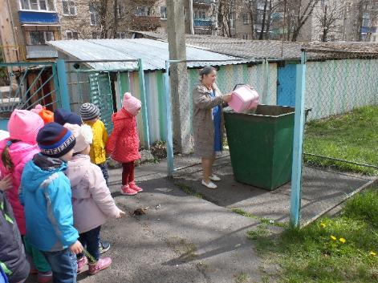
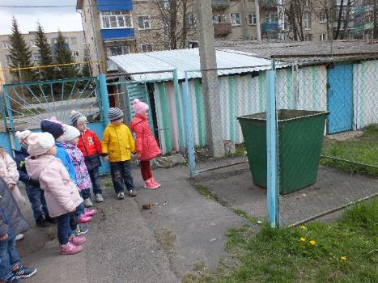
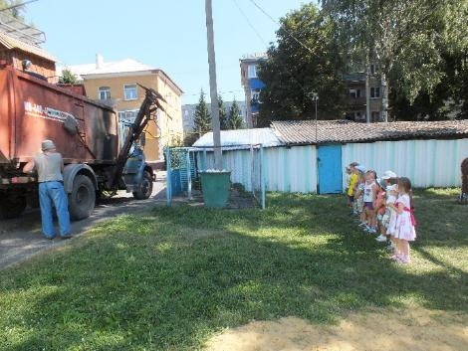
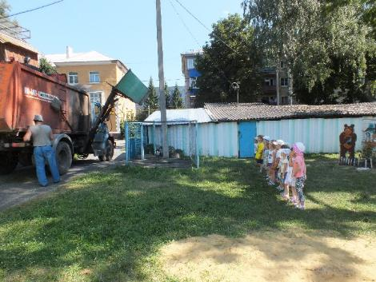
Куда исчезает мусор

Slide 22
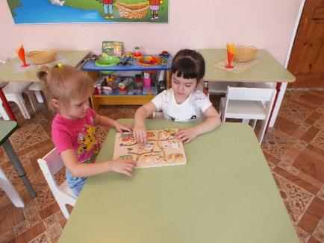
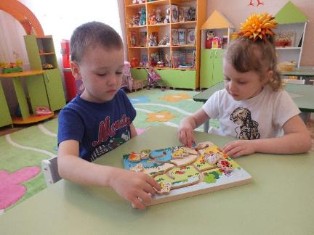
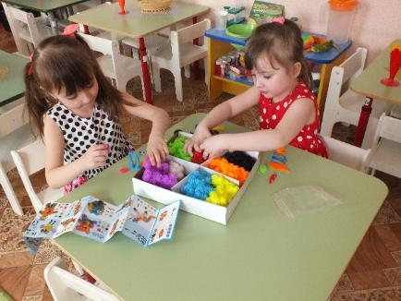
Дидактические игры
«А знаете ли вы?»
«Угадай, что это»

Slide 23
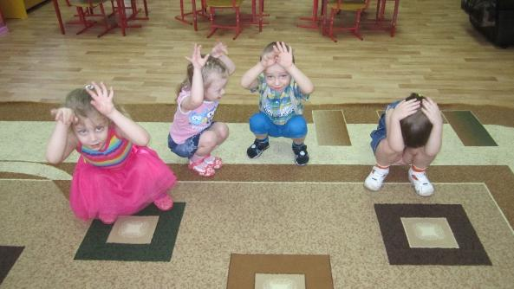
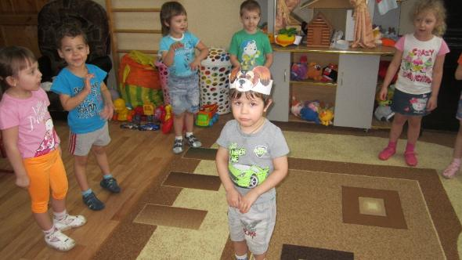
Подвижные игры
«На бабушкином дворе»
«Вокруг себя обернись и в зверя лесного
превратись»

Slide 24
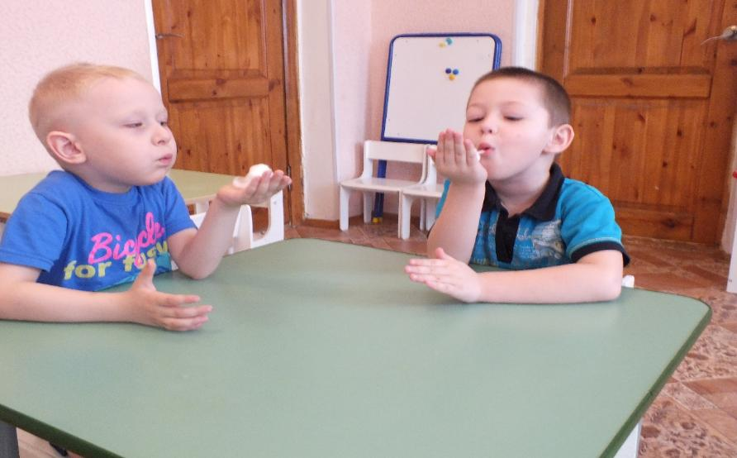
Дыхательная гимнастика

Slide 25




Художественная литература

Slide 26
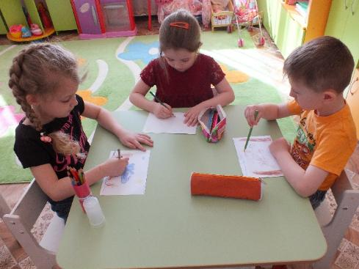
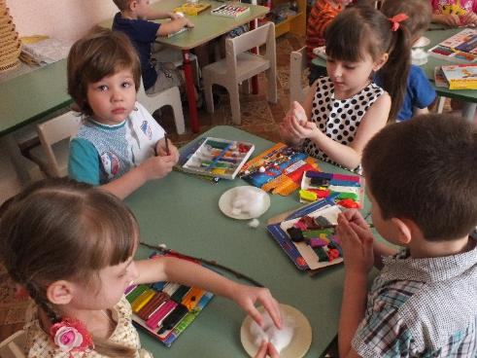
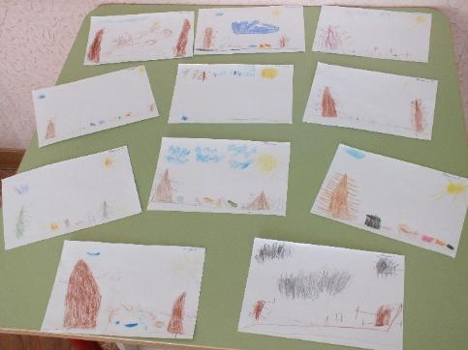
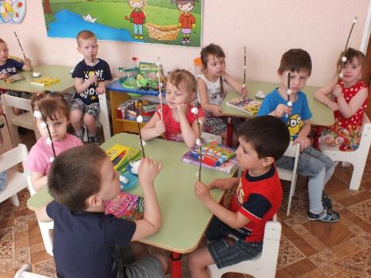
«Что такое мусор?»
(рисование)
«Ветка вербы»
(лепка)

Slide 27
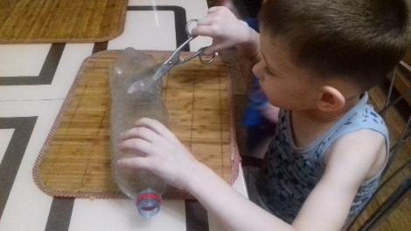
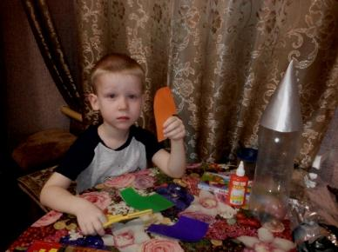
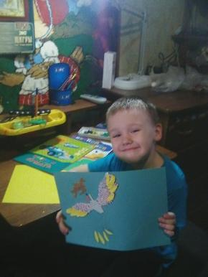
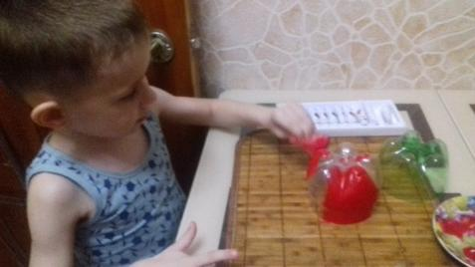
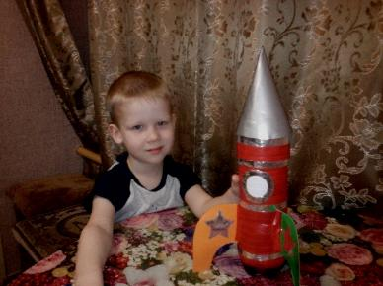
«Вторая жизнь отходам»

Slide 28
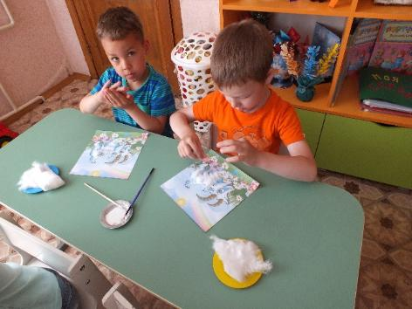
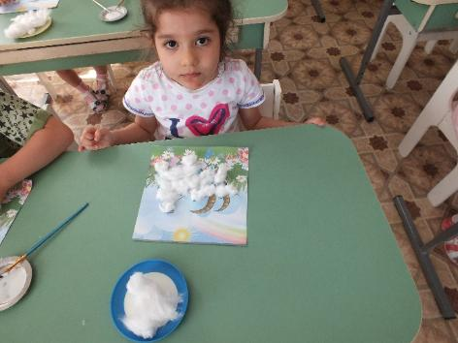
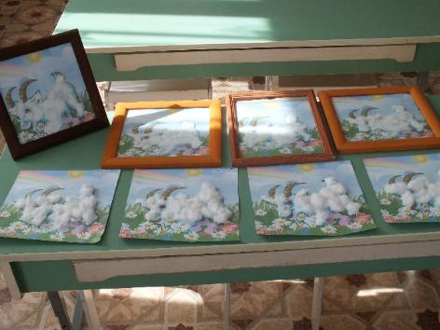
Творческая мастерская «Ловкие пальчики»

Slide 29
Консультация для родителей
Зачем детям нужно знать, что такое экология».
Время на стыке тысячелетий можно, без сомнения, назвать временем переосмысления человечеством своего места и своей роли в мире природы. Последнее десятилетие XX века вплоть до наших дней мы являемся свидетелями развития двух значимых с точки зрения экологии процессов: углубления экологических проблем планеты до кризисного состояния и их осмысления человечеством. И если современное взрослое поколение начинало понимать исключительную важность бережного отношения к окружающему миру уже в сознательном возрасте, то нашим детям просто жизненно необходимо заложить экологическое восприятие мира в основу сознания.
Так что же это за наука такая - «ЭКОЛОГИЯ»? Чем занимается? Что изучает? Уровень «парниковых газов» в атмосфере? Степень загрязненности водоемов? Вред от нефтяных пятен в океане? Зачем это маленьким детям, спросите вы.

Slide 30
Экология - наука о доме, о месте обитания. А где мы все обитаем, если в корень посмотреть? Разумеется, в мире природы и ее ресурсов: она дает нам и пищу, и одежду, и дом - в общем, все необходимое для нашего существования. Но ведь у нас есть еще и соседи - другие живые организмы, которые нас окружают, и с которыми желательно не портить отношения. А есть еще и неживая природа, способная радикально изменить наши условия проживания. И все это нужно учитывать, обо всем помнить и ВСЕ ЛЮБИТЬ как данность. И дошкольный период - самое благодатное время, когда через эмоциональную сферу можно формировать познавательный интерес к природе и желание общаться с ней. Именно на этапе дошкольного детства ребенок получает эмоциональные впечатления о природе, накапливает представления о разных формах жизни, то есть, у него формируются первоосновы экологического мышления, сознания, закладываются начальные элементы экологической культуры.
От того, как ребенок научится мыслить и чувствовать окружающий мир природы, как воспримет ценности мировой культуры, зависит то, как он будет действовать, какие поступки совершать. И основы восприятия человеком мира закладываются через совместную творческую деятельность детей и взрослых в детском саду и в семье.

Slide 31
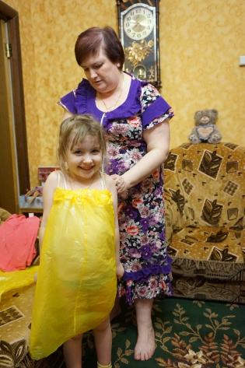
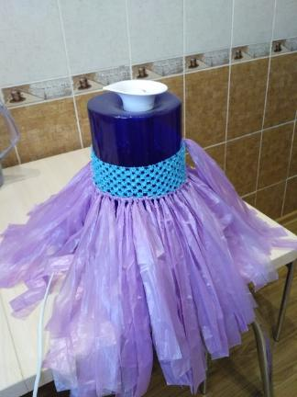
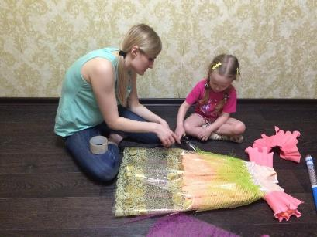
Работа с родителями
Подготовка к экологическому празднику

Slide 32
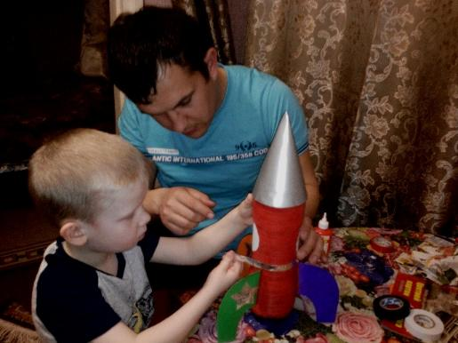
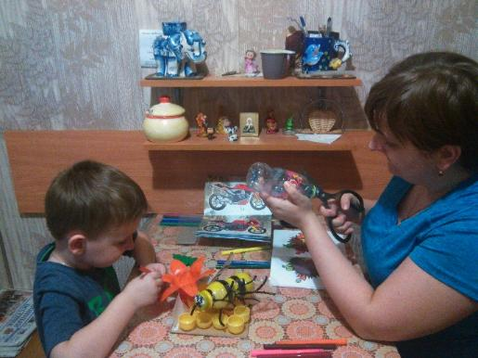
Работа с родителями

Slide 33
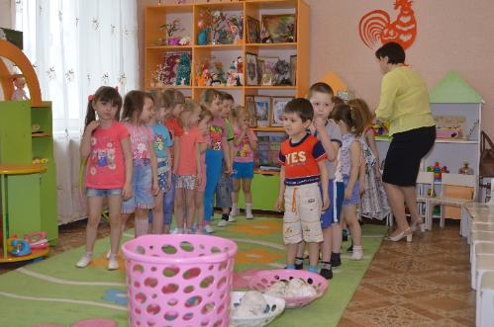
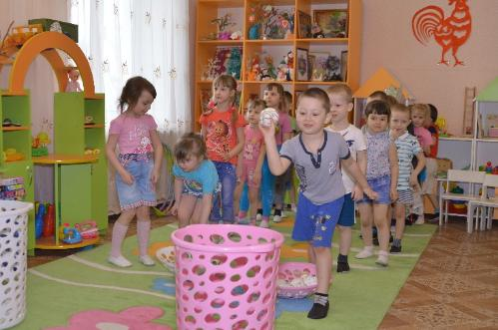
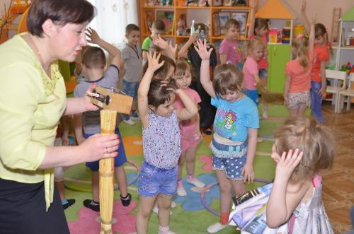
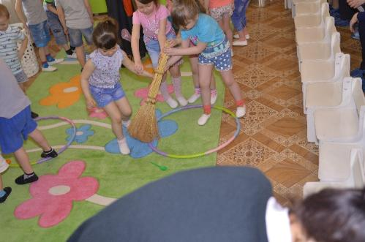
Работа с родителями
Экологический праздник

Slide 34





Работа с родителями
Дефиле- шоу

Slide 35





Работа с родителями

Slide 36




Работа с родителями
Конкурс
«Из чего же сделаны наши
игрушки»

Slide 37
Результаты проектной деятельности
В ходе проекта у детей появился интерес к узнаванию природы, проблеме загрязнения окружающей среды, навыкам наблюдения.
Очень важно было то , что неотъемлемой частью проекта стали родители. Благодаря их творческому подходу, энтузиазму и умелым рукам, воплотилось то, что мы часто обсуждали с детьми: как же помочь городу? Что можно сделать из мусорных отходов, из того, что нам больше не нужно и не пригодится в жизни?
Наш проект- это звонок для каждого. Говорят, что чисто не там, где убирают, а там, где не мусорят.

Slide 38
Список использованной литературы
Бондаренко Т. М.. Экологические занятия с детьми 5-6 лет,- Воронеж, 2002.
Горькова Л. Г. Кочергина А. В. Сценарии занятий по экологическому воспитанию дошкольников, - М.: ВАКО, 2005.
Гульянц Э. К. Что можно сделать из природного материала, - М.: Просвещение, 1984.
Каменева Л. А. Как знакомить дошкольников с природой: пособие для воспитателей детского сада, / под ред. П. Г. Саморуковой. - М
Мазурина А. Ф. Наблюдения и труд в природе, - М.: Просвещение, 1976.- СПб, 1998.

